Slide 1


GPU架构简介

Slide 2

内容目录
01
GPU的发展历史
02
GPU架构简介
03
GPU编程模型

Slide 3
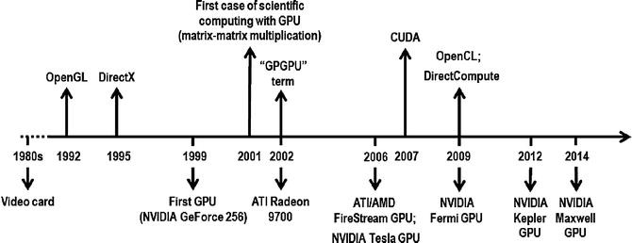
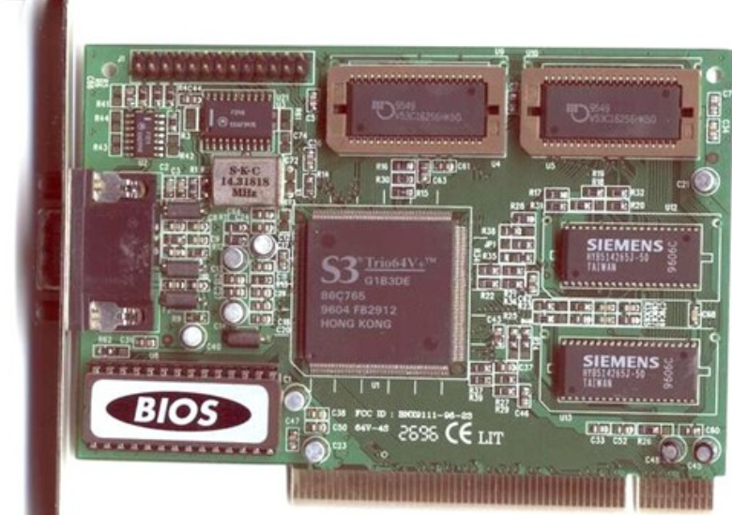
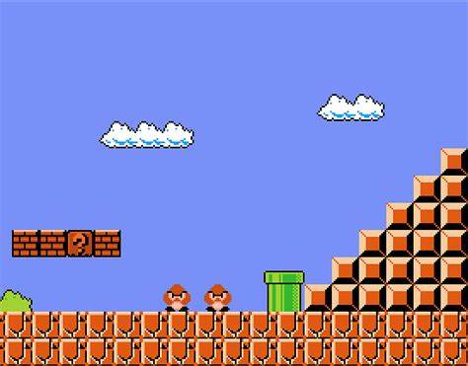
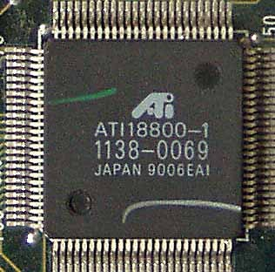
GPU发展历史
后期Video Card
支持图形加速与视频加速
第一阶段：Video Card
将图形图像信息传入到显示设备上
早期Video Card
ATI VGA Wonder芯片
实现的功能仅为显示图像
实际的浮点运算由CPU来完成

Slide 4


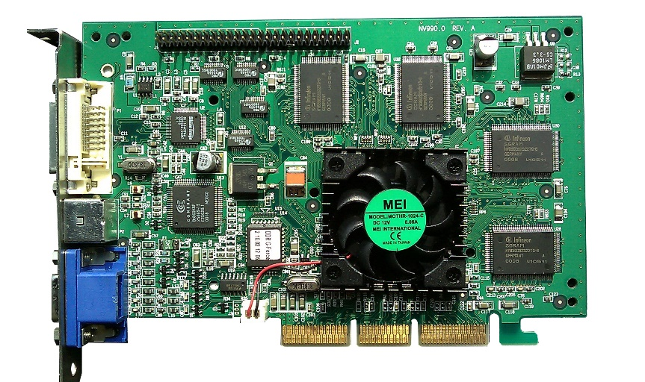
GPU发展历史
英伟达创始人黄仁勋
第二阶段：GPU（Graphic Processing Unit）
第一张GPU：Nivdia GeForce 256
首次提出了GPU的概念
具有完整的转换、光照、三角形与渲染引擎

Slide 5
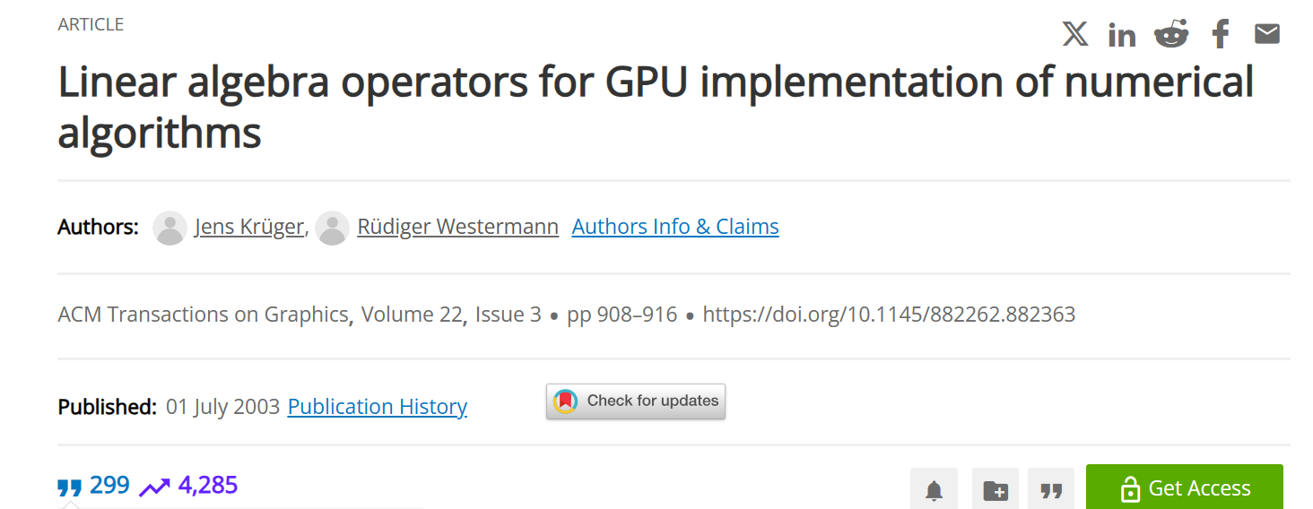

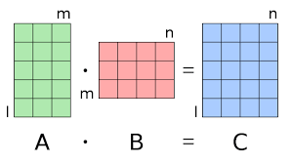
GPU发展历史
2002年GPGPU的概念问世
2003年学者使用GPU进行数值计算
第三阶段：GPGPU
General-Purpose computing on Graphics Processing Units
在GPU上实现了矩阵乘法操作
2007年英伟达提出了通用并行计算架构CUDA
CUDA：Compute Unified Device Architecture

Slide 6
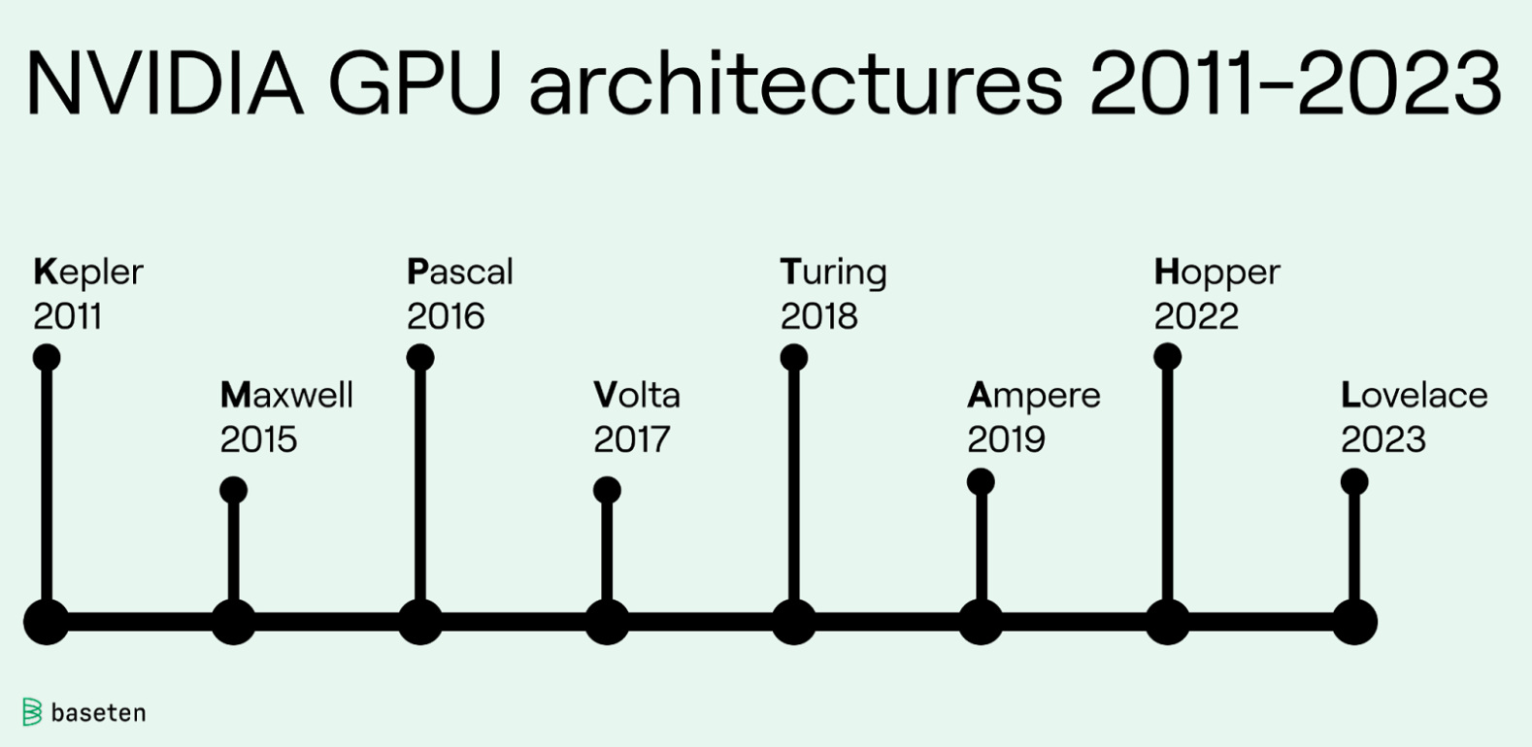
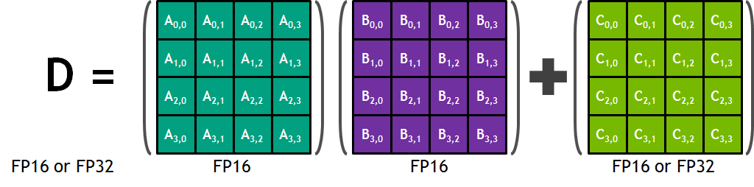
GPU发展历史
Volta架构创立了一种新的计算单元Tensor Core
Pascal架构开始英伟达将图形卡与计算卡分开
图形卡：RTX系列的显卡，主要用于图形图像渲染
计算卡：主要面向于科学计算、深度学习加速
面向AI的GPU：
低精度的计算效率可达高精度计算效率的十几倍乃至上百倍
RTX 4090：半精度的计算速度为双精度计算速度的128倍

Slide 7
内容目录
01
GPU的发展历史
02
GPU架构简介
03
GPU编程模型

Slide 8
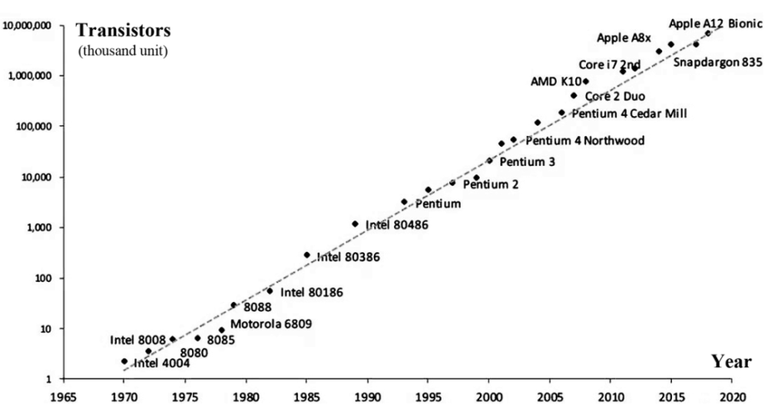
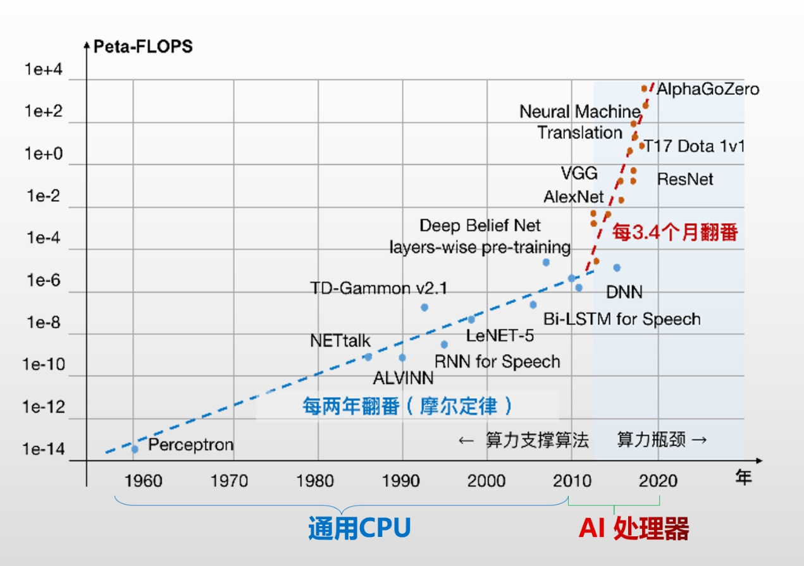
GPU架构简介
CPU时代的摩尔定律
GPU时代的摩尔定律

Slide 9
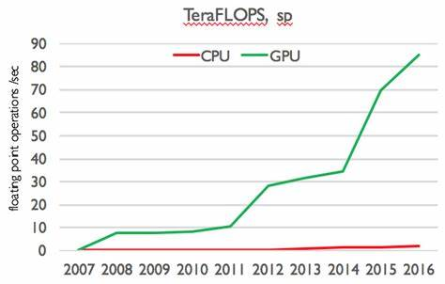
GPU架构简介
GPU与CPU的算力对比：
每秒进行的浮点计算次数：FLOPs
TFLOPs：每秒进行一千亿次(10^12)浮点计算

Slide 10
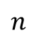
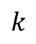
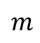
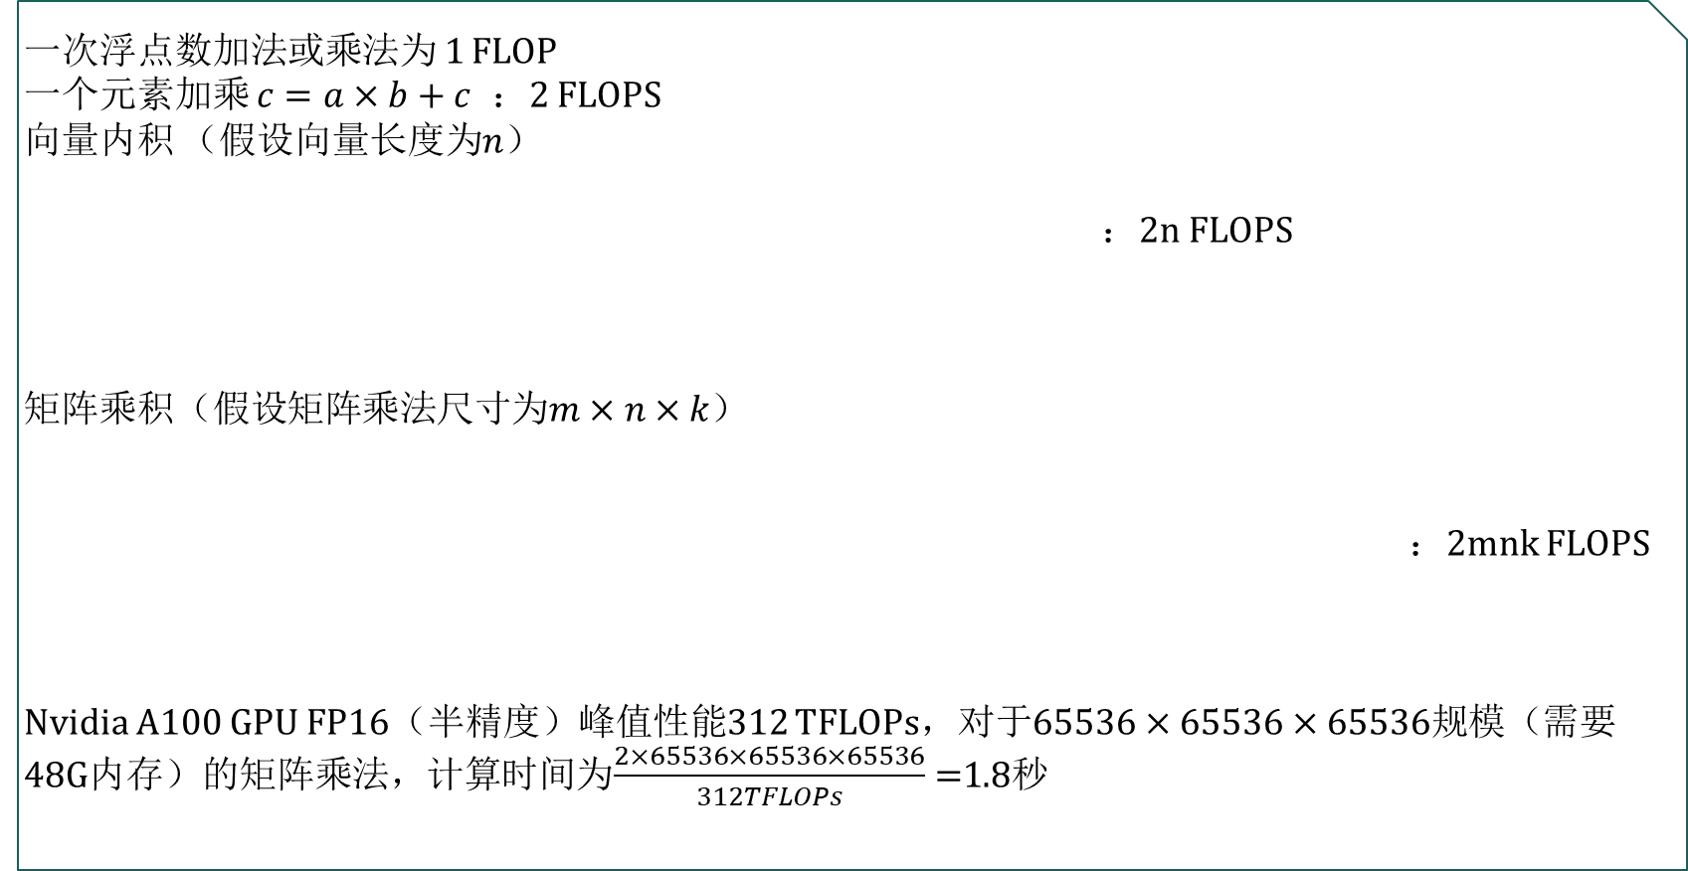
GPU架构简介
FLOP的计算
一次浮点数加法或乘法为 1 FLOP
一个元素加乘 $c=a×b+c$ ：2 FLOPS
向量内积 （假设向量长度为$n）$
：2n FLOPS
矩阵乘积（假设矩阵乘法尺寸为$m×n×k）$
：2mnk FLOPS
Nvidia A100 GPU FP16（半精度）峰值性能312 TFLOPs，对于$65536×65536×65536规模（$需要48G内存）的矩阵乘法，计算时间为$\frac{2×65536×65536×65536}{312TFLOPs}=$1.8秒
$$m$$
$$n$$
$$k$$

Slide 11
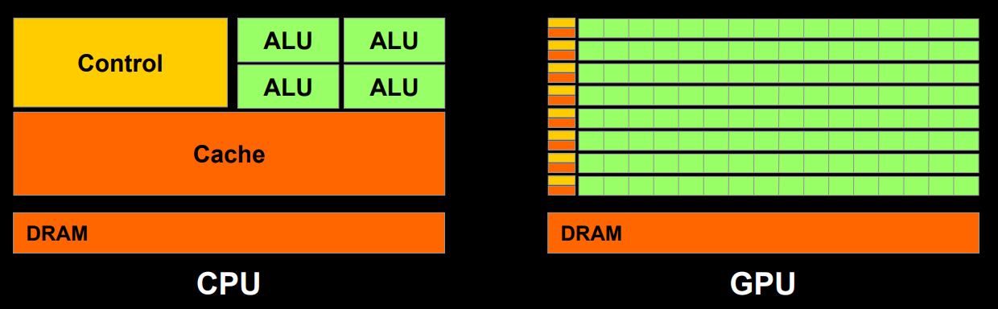
GPU架构简介
GPU与CPU架构对比

Slide 12
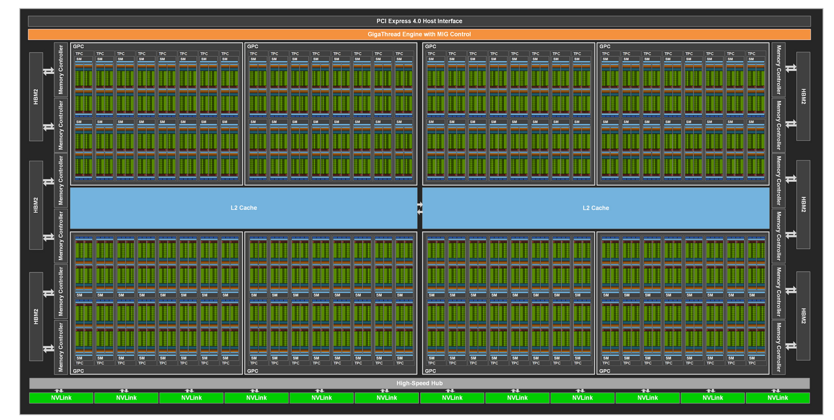
GPU架构简介
英伟达GA100架构总览

Slide 13
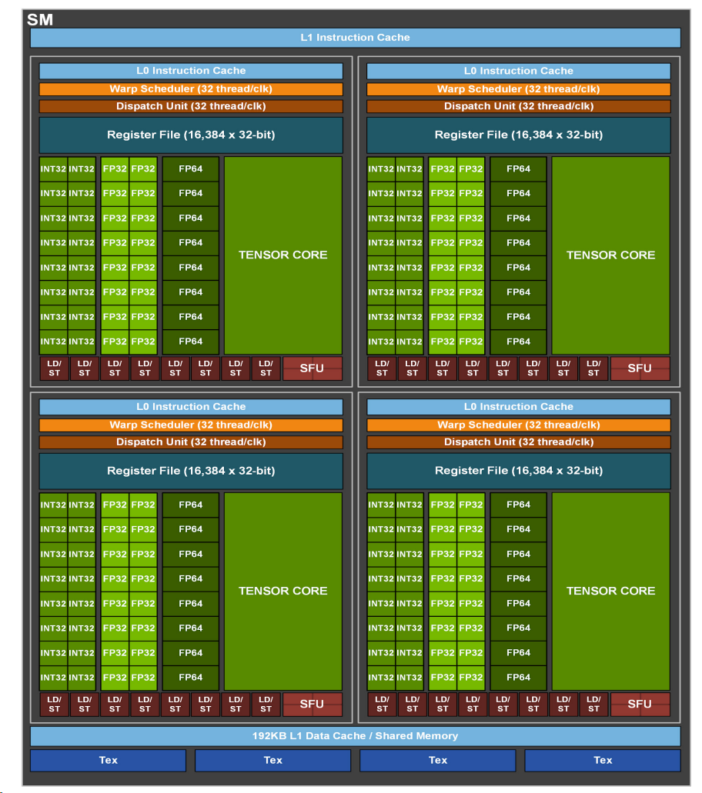
GPU架构简介
Instruction Cache 指令缓存
Warp Scheduler Warp调度单元
Dispatch Unit 指令发射单元
Register File 寄存器
INT32 FP32 FP64 不同精度的计算单元
Tensor Core 矩阵乘加单元
LD/ST 加载、存储数据单元
SFU 特殊功能单元
L1 Data Cache/Shared Memory
L1级缓存/共享内存
SM内部架构

Slide 14
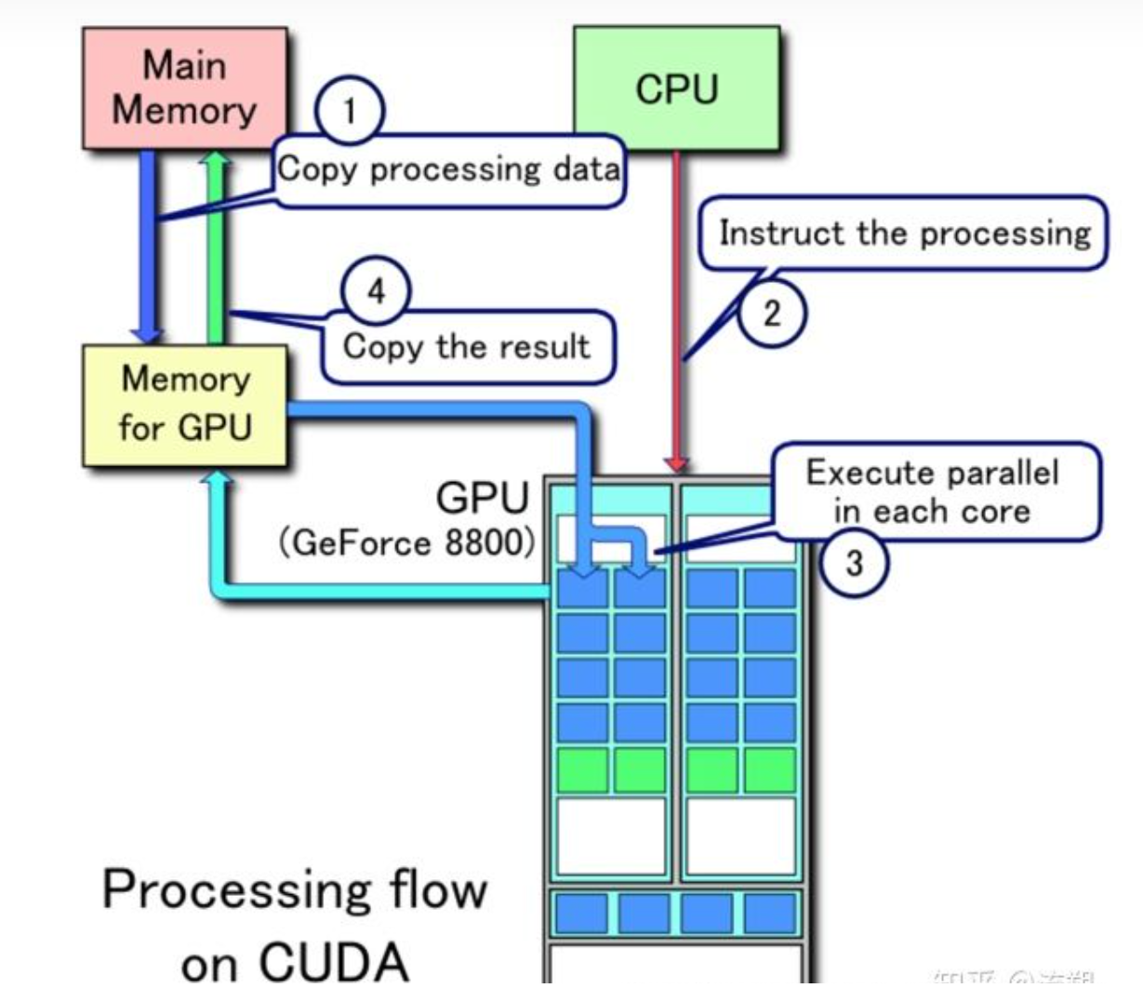
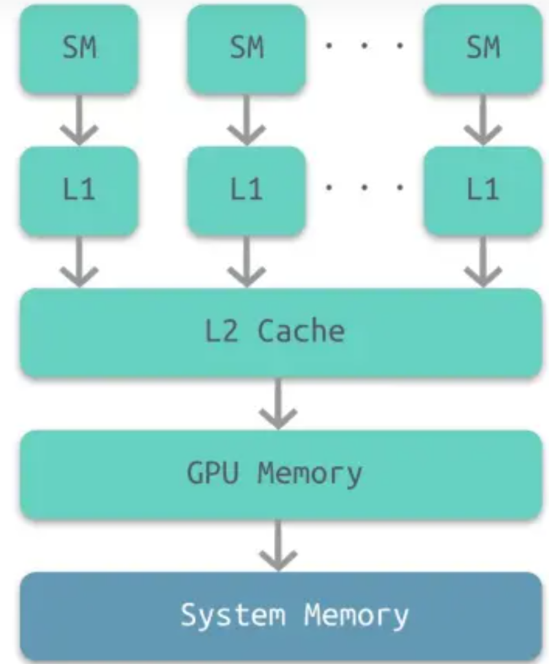
GPU架构简介
GPU内存层级
CPU-GPU计算数据流程

Slide 15
内容目录
01
GPU的发展历史
02
GPU架构简介
03
GPU编程模型

Slide 16
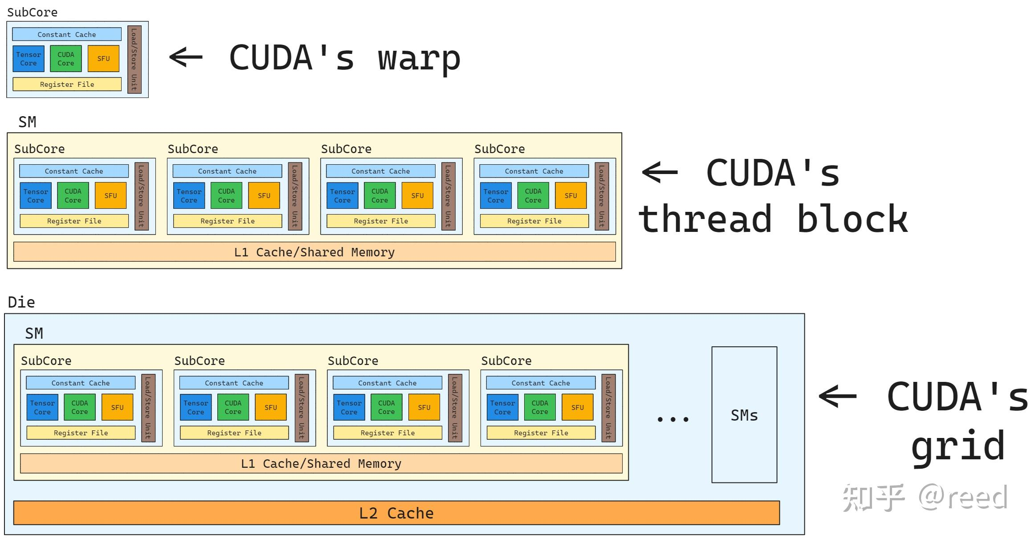
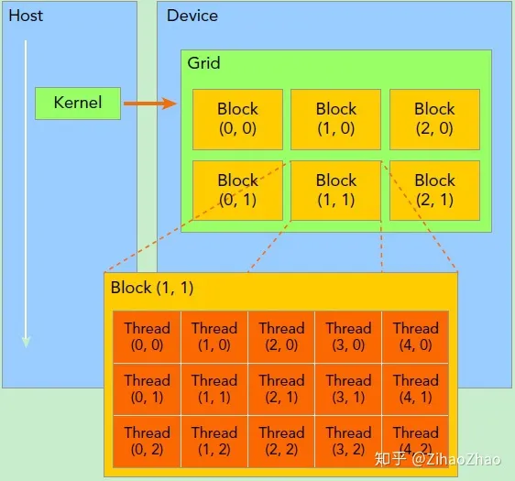
GPU编程模型
CUDA编程层次

Slide 17
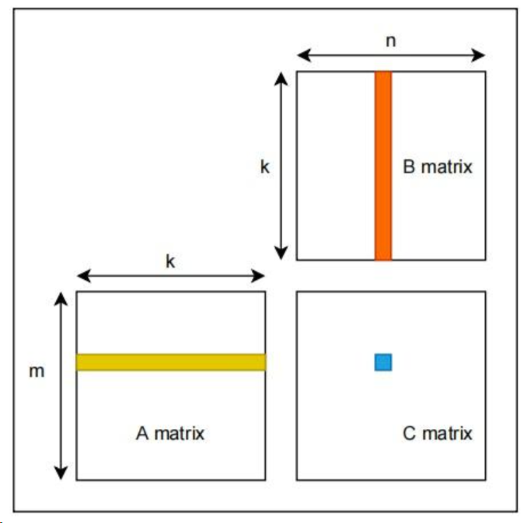
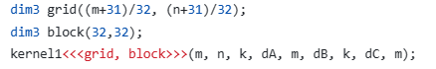
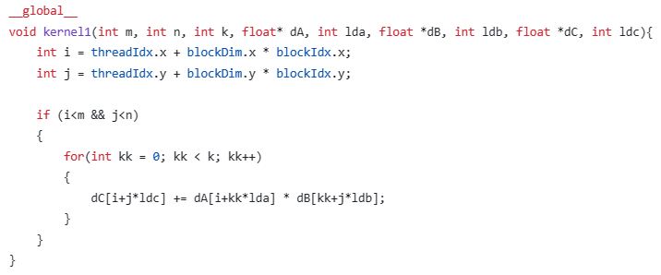
GPU架构简介
定义（m/32，n/32）个block
每个block定义（32，32）个线程
CUDA编程层次
每一个线程计算C中的一个元素
GPU内存层级

Slide 18
GPU架构简介
其他优化方法
使用共享内存
解决Bank冲突
数据预取技术
Warp层优化
增加单一线程计算量

